Slide 1
het leukste online oefen- en leesplatform
Notes:
Dit filmpje geeft een duidelijk algemeen overzicht van Bingel voor ouders.

Slide 2
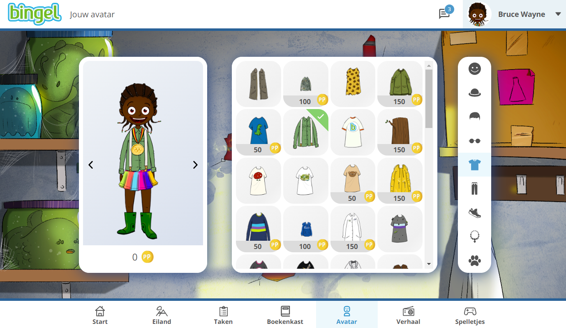
MET BINGEL IS LEREN LEUK EN MOTIVEREND
Elk kind een eigen avatar
Met pingping spullen kopen en spelletjes spelen
Oefenen = pingping verdienen
Notes:
Het avatarscherm waar leerlingen hun avatar kunnen personaliseren. Als kinderen oefenen verdienen ze pingping.
Hiermee kunnen ze spelletjes spelen of dingen kopen voor hun avatar.

Slide 3
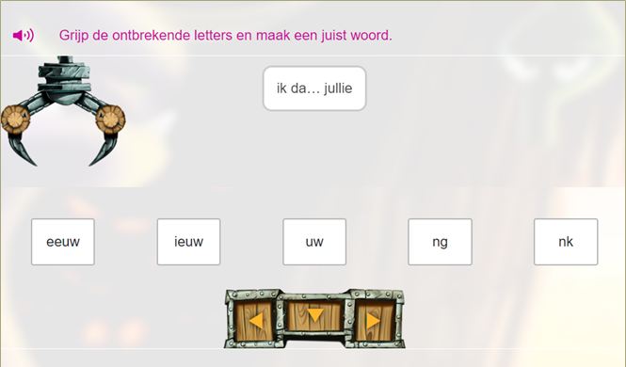
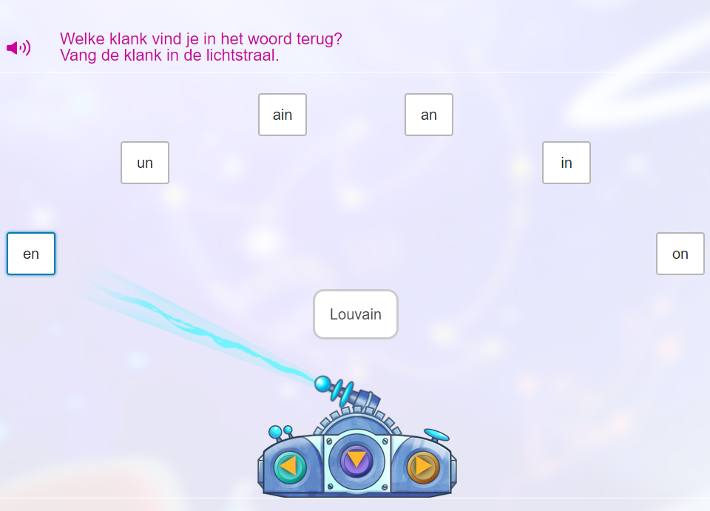
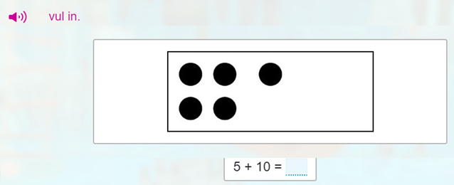
MET BINGEL IS LEREN LEUK EN MOTIVEREND
Verschillende types oefeningen
Notes:
Er zitten wel 42 verschillende soorten oefeningen in Bingel.

Slide 4
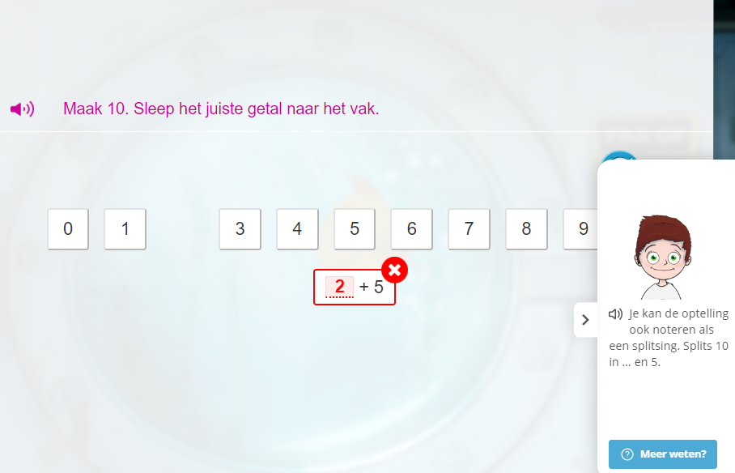
MET BINGEL OEFENT JE KIND OP MAAT
De oefening past zich aan het niveau van je kind aan.
Feedback bij een fout en een tweede kans
Notes:
Bingel heeft oefeningen op 3 niveaus. Afhankelijk van de antwoorden van het kind, selecteert Bingel het juiste oefenniveau voor het kind.

Slide 5
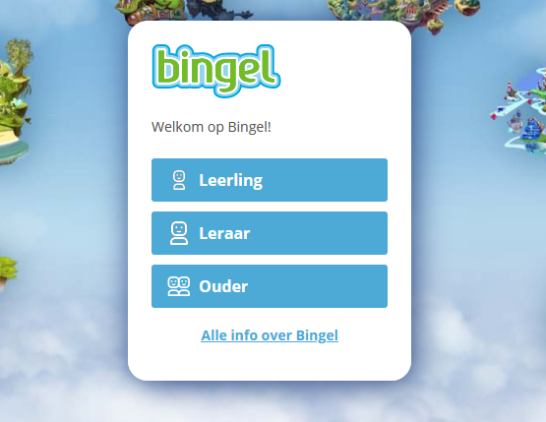
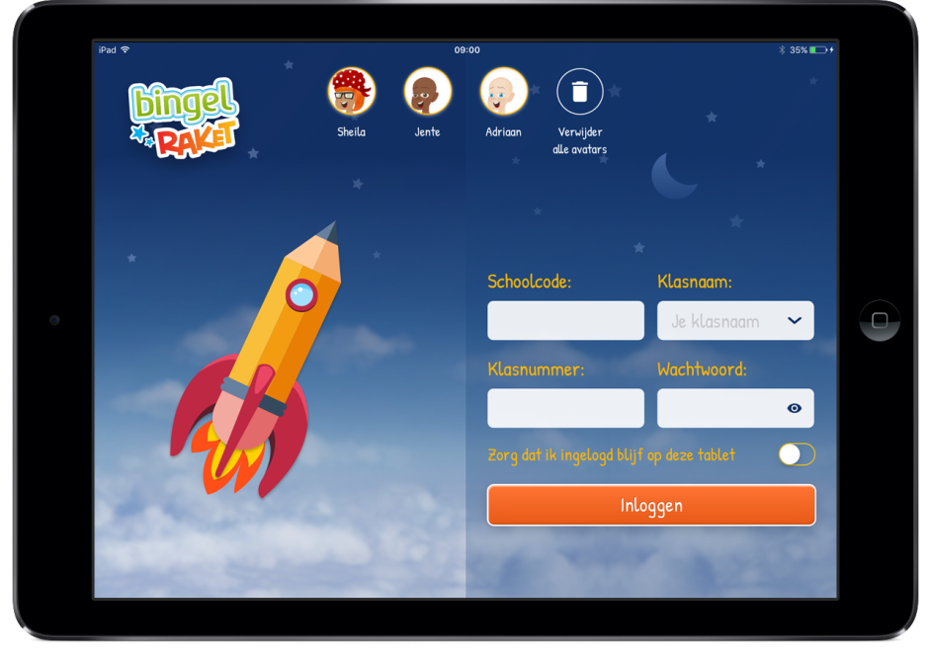
HOE LOGT JE KIND IN OP BINGEL?
Via bingel.be of via de Bingel Raketapp op de tablet (in de App Store, Google Play of Windows store)
De inloggegevens krijg je van de leerkracht.
Eenmaal ingelogd blijft de avatar bewaard.
Notes:
Download de Bingel Raket app in de App Store (voor iPad), in Google Play voor Android-tablets of de Windowsstore.

Slide 6
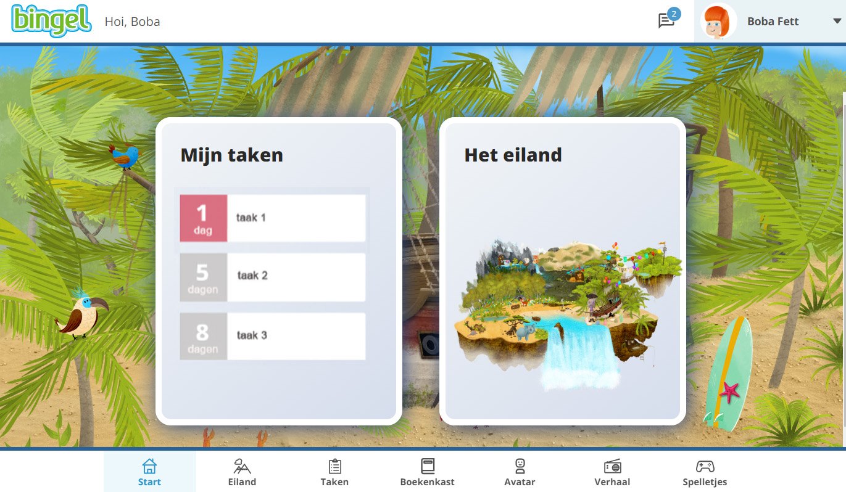
WAT KAN JE KIND ALLEMAAL DOEN OP BINGEL?
2. Berichtjes lezen
1. Taken maken die de juf of meester klaargezet heeft
3. Vrij oefenen op het eiland
4. Avatar aanpassen, het verhaal beluisteren of spelletjes spelen
5. Boekjes lezen in de boekenkast

Slide 7
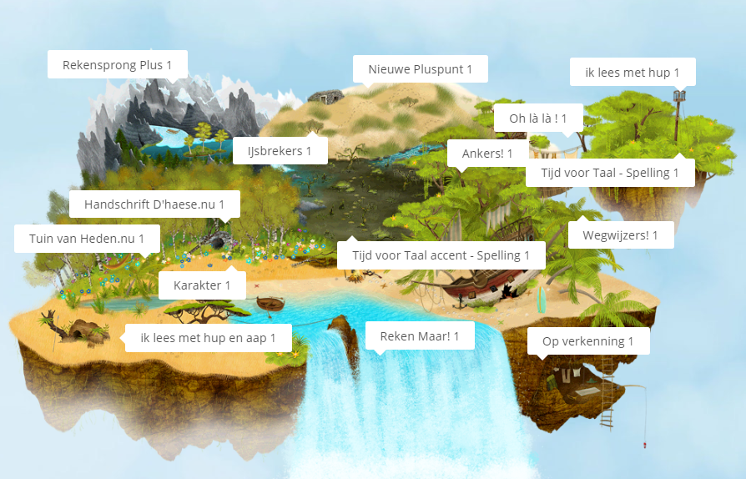
WAAROP KAN JE KIND OEFENEN IN BINGEL?
lezen (LJ1) taal (andere leerjaren)
spelling
leesbevordering
schrift
wiskunde
wereldoriëntatie
verkeerseducatie
godsdienst
Frans

Slide 8
HOE HELP IK MIJN KIND BIJ HET BINGELEN?
 | Scan de QR-code of surf naar bingelvoorouders.be en leer hoe je jouw kind kan ondersteunen bij: oefenen en taken maken lezen van boekjes op Bingel bingelen op de tablet voorbereiding voor de toets
Vragen? Stel ze aan de juf of meester of via bingelvoorouders.be.

